Slide 1


Casos reales de Análisis, Planificación y Monitorización en las organizaciones
Fernando Bocigas
Jefe de Producto de SQL Server y Business Intelligence
Microsoft Ibérica

Slide 2

  Sergio Garrido
  Socio de Accenture – FPM
  Accenture

Slide 3

  Francisco Devis
  Director de Sistemas
  Urbaser, S.A. (Grupo ACS)

Slide 4

  Javier Menéndez
  Consultor Senior Business Intelligence
  NEXTEL Engineering Systems S.L.

Slide 5
  Rafael Calvo Gundín
  Team manager BI Solutions
  FUJITSU

Slide 6
  Francisco Devis
  Director de Sistemas
  Urbaser, S.A. (Grupo ACS)

Slide 7


Una solución basada en PerformancePoint que permite al lider en tratamiento de residuos Industriales, avanzar hacia la más rápida y eficiente solución de integración y planificación anual de negocios
Objetivos
Solución
Resultados / Beneficios
Reducir los costes de integración de la información entre los múltiples sistemas de información corporativa.
Unificar la información contable con el fin de lograr la consolidación presupuestaria y previsión financiera.
Solución de integración de la información desde orígenes de datos heterogeneos.
Mejora en la calidad y consistencia de la información mediante.
Basada en Microsoft Office PerformancePoint Server 2007, Microsoft Office SharePoint Server 2007 y Microsoft Office 2007
Automatización total de los procesos de integración multi-plataforma.
Interfaz familiar
Capacidad de analizar la información que proviene de múltiples sistemas de información de forma unificada y en profundidad.

Slide 8
  Javier Menéndez
  Consultor Senior Business Intelligence
  NEXTEL Engineering Systems S.L.

Slide 9
  Sergio Garrido
  Socio de Accenture – FPM
  Accenture

Slide 10

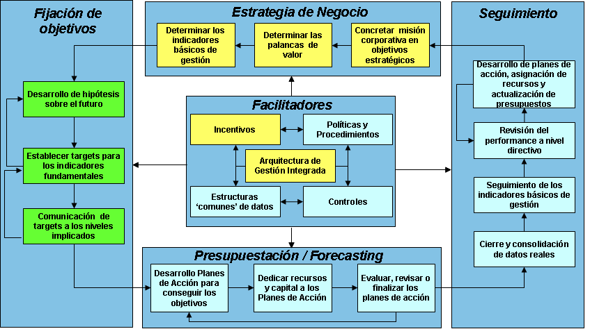
La plataforma de Performance Management de Microsoft proporciona respuesta a nuestra visión integrada de los procesos de control de gestión
PerformancePoint
Server
Planning
PerformancePoint
Server
Planning
PerformancePoint
Server
Scorecard
PerformancePoint Server
Planning
SQL Server & Microsoft Offce SharePoint Services
Notes:
10

Slide 11

Compañía internacional del sector de consumo
PerformancePoint Server - Planning
Optimización de los procesos de planificación y forecasting financiero a través de una plataforma común
Retos del cliente
Solución aportada
Resultados / Beneficios
Gran compañía internacional fabricante de productos de consumo con actividad en más de 100 países
La compañía se enfrentaba a fuertes presiones competitivas y lanza varias iniciativas focalizadas en el crecimiento:
  Ahorros en cadena de suministro
  “Global customers”
  Mejorar gestión del portfolio de marcas
Plataforma de planificación financiera basada en PerformancePoint Server, que proporciona soporte a los procesos de planificación top-down y bottom-up as los diferentes niveles de la organización (países y líneas de negocio) incluyendo planificación de ventas, inventarios, inversiones, balance y cash flow así como variables operativas no financieras
Forecasts basados en drivers – posibilidad de crear proyecciones financieras a partir de variables operativas
Simulaciones, construcción de escenarios y análisis what-if
Forecasting top-down
Análisis multi-dimensional
Posibilidad de crear forecasts para diferentes jerarquías de productos
Notes:
11

Slide 12

PerformancePoint Server - Scorecards
Optimización del reporting a la Dirección gracias a la mejora en los procesos de captura, almacenamiento y análisis de los indicadores clave de gestión
Retos del cliente
Solución aportada
Resultados / Beneficios
Fortis quería construir una plataforma sólida de Performance Management que pudiera ser escalable y adaptable a sus necesidades de negocio
La integración de los outputs con Excel para el reporting es un MUST
Por último, necesitaba racionalizar sus procesos de reporting y posibilitar comparacio-nes de datos entre las diferentes unidades de negocio del grupo
MS SQL Server realiza la captura de información y KPIs financieros y no financieros. Esta información se analiza con MS SQL Server Analysis Services.
Se emplea MS-Office Business Scorecard Manager para la presentación de información; además, el usuario final puede extraer la información a Microsoft Excel para análisis ad-hoc
Mejora en la disponibilidad y calidad de los KPIs más importantes
Mejor definición de los KPIs, de modo que los controllers puedan realizar análisis de forma más sencilla
Mayor centralización del reporting a la Dirección
Gestión simplificada de fuentes centralizadas y distribuidas de información

Slide 13
  Rafael Calvo Gundín
  Team manager BI Solutions
  FUJITSU

Slide 14
  Sergio Garrido
  Socio de Accenture – FPM
  Accenture

Slide 15

© 2006 Microsoft Corporation. All rights reserved.
This presentation is for informational purposes only. MICROSOFT MAKES NO WARRANTIES, EXPRESS OR IMPLIED, IN THIS SUMMARY.

